Slide 1
מיני פרויקט – אבטחת רשתות מטלה תוכנתית Crypy - Ransomware
מגיש: אורי לויה
200996296

Slide 2
מבוא
החלטתי לקחת על עצמי מטלה תוכנתית, Ransomware – תוכנת כופר.
נוזקה זו נכתבה בפייטון 3 וכוללת כמה ספריות. הנוזקה עובדת על מערכות Linux.
הקורבן מוריד פלאגין שדרוש לו על מנת "להציג" תוכן מסוים (פירוט בהרחבה בהמשך). כאשר הוא מנסה להתקינו, הנוזקה מצפינה לו את כל הקבצים החשובים במחשב: תמונות, מסמכים, סרטונים, קוד ועוד. לאחר מכן מוצג לקורבן מסך שמסביר לו שעל מנת לשחרר את קבציו מההצפנה נדרש ממנו לשלם חצי ביטקויין לכתובתו של התוקף. כשהתוקף מקבל את המטבע לארנקו הדיגיטלי הוא ישלח לקורבן את הסיסמא ובאמצעותה יוכל לפענח ולהשתמש שוב בקבציו החשובים.

Slide 3
בשקפים הבאים נלמד על פעולת הנוזקה: . 1. כיצד הנוזקה מגיעה למחשב הקורבן 2. אופן פעולת הנוזקה 3. אופן תשלום הכופר 4. חוזקות, חולשות ובעיות 5. קישורים

Slide 4
כיצד הנוזקה מגיעה למחשב?
בשנים האחרונות הפופולאריות של סקרים אינטרנטיים צוברת תאוצה.
הקורבן מקבל דרך הפייסבוק, האימייל או הווטסאפ קישור לסקר תמים. הסקר בודק את תחומי העניין של הממלא. לאחר שהוא ממלא אותו, נדרש להזין אימייל על מנת לסיים את הסקר. בעתיד ישלח לכתובת זו אתר להורדת קובץ הנוזקה.
האתר שישלח לקורבן מותאם אישית לתחומי העניין של הקורבן, כלומר ישנם כמה אתרים שיכולים להישלח.
לדוגמא, אם הקורבן ציין בסקר שהוא מתעניין בספורט ישלח אליו למשל אתר לשידורי המונדיאל אונליין, על מנת לצפות בהם יידרש ממנו להוריד ולהתקין "פלאגין".
דוגמא נוספת היא למשל שהקורבן היא אישה ומתעניינת באופנה. אליה ישלח אתר שניתן להעלות אליו תמונה ובכך יתאפשר "למדוד" את הבגדים באמצעות הדמיה, גם כאן היא תידרש להתקין "תוסף" על מנת שהדפדפן שלה יתמוך בכך.

Slide 5
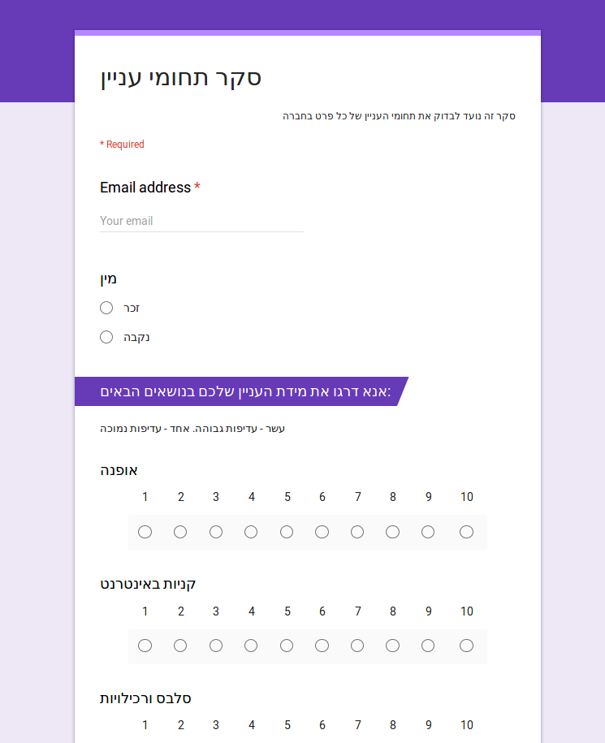
סקר זה נשלח בפייסבוק או באימייל. המשתמש ממלא אותו ומצרף כתובת אימייל – כך יודע התוקף לאן לשלוח את הקישור של האתר המתאים, אשר מותאם אישית לפי מילוי הסקר

Slide 6
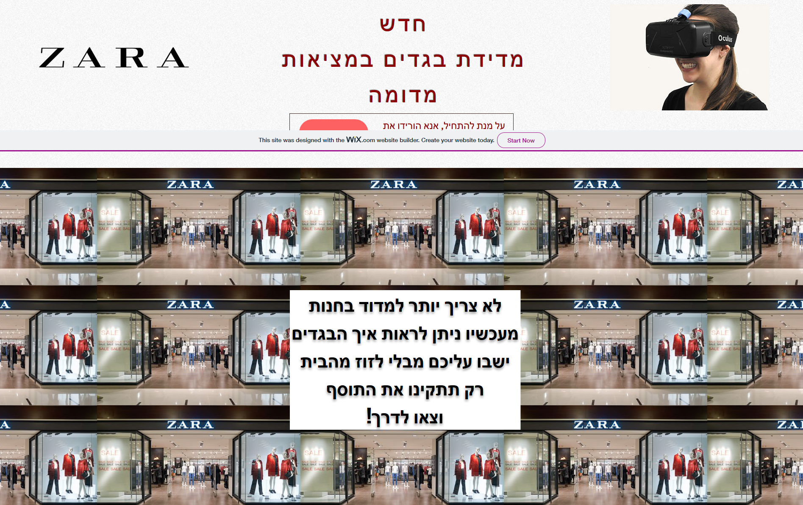
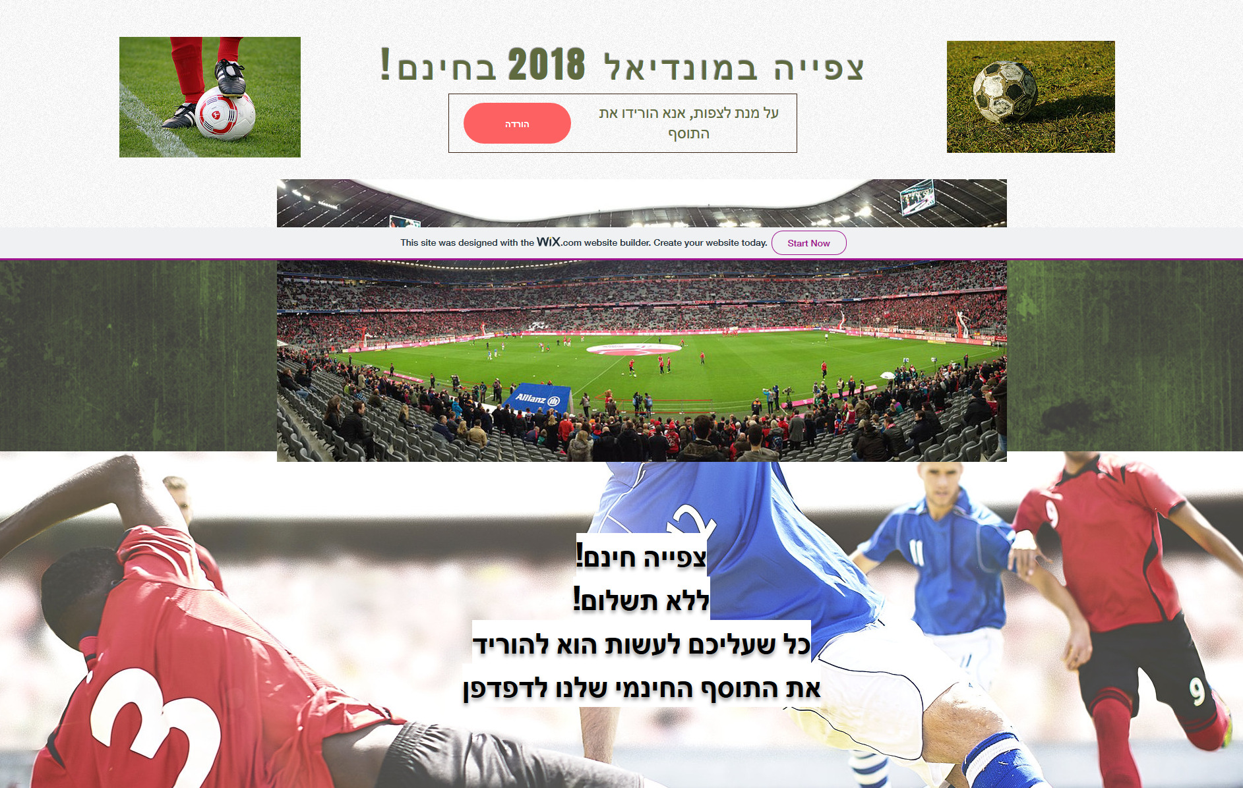
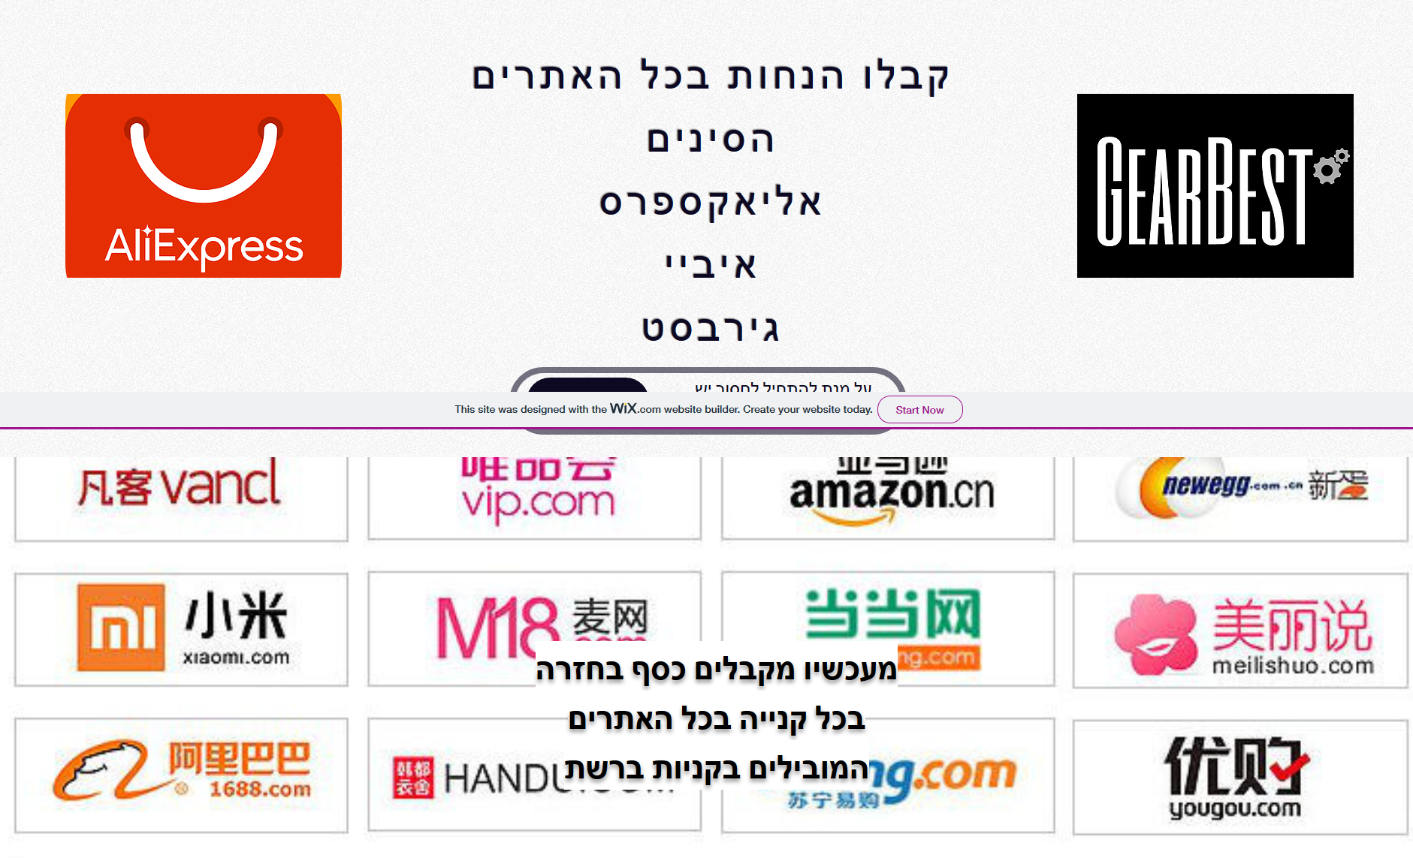
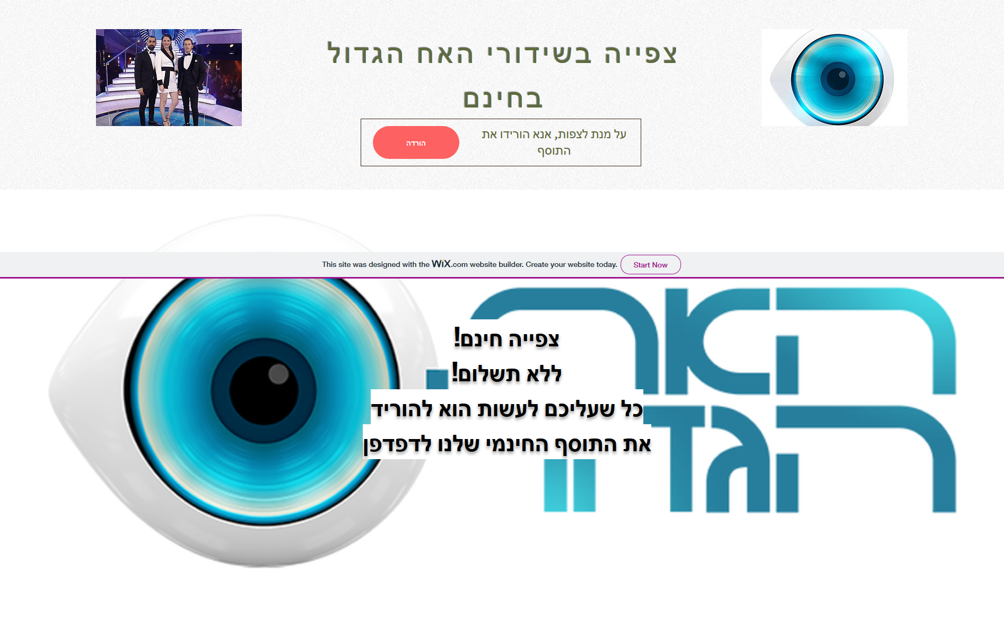
דוגמאות לאתרים המכילים את הנוזקה

Slide 7
אופן פעולת הנוזקה
כאשר מפעילים את קובץ ההתקנה מתחיל לרוץ ברקע תהליך שמחפש קבצים בעלי סיומת ספציפית ומצפין אותם באמצעות תקן AES עם האש 256SHA (הצפנת 256 ביט).
כיום להצפנה זו אין חולשות ולא ניתן לפצח אותה בדרך יעילה – בלי הסיסמא כמעט ובלתי אפשרי לפענח את הקבצים. דבר זה מגביר את הסיכוי של הקורבן לשלם את הכופר לתוקף.
כאשר ההצפנה מסתיימת נוצרים כמה קבצי טקסט עם הודעה על ההצפנה והוראות למשלוח התשלום. בנוסף, קופץ חלון שבו ניתן לראות את שם המשתמש לזיהוי הקורבן ומקום להזנת הסיסמא שתינתן מהתוקף לאחר העברת התשלום כמובן.
הזנת הסיסמא הנכונה שבאמצעותה הוצפנו הקבצים, תשחרר את ההצפנה. במידה ותוזן סיסמא אחרת הקבצים ינעלו לתמיד!

Slide 8
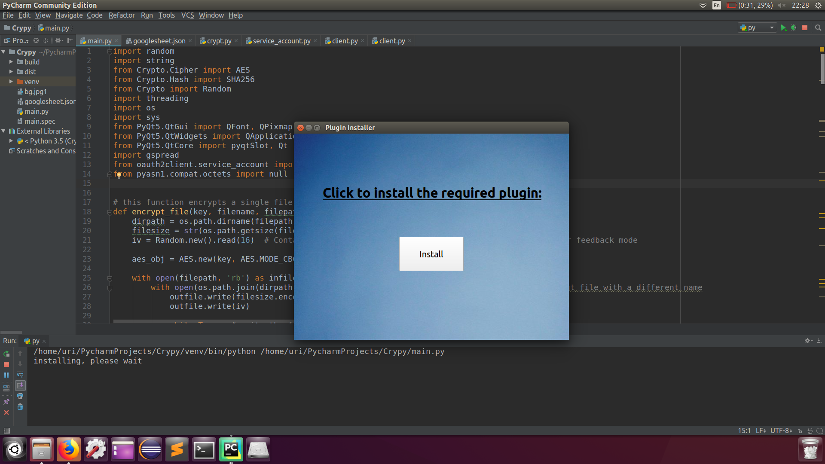
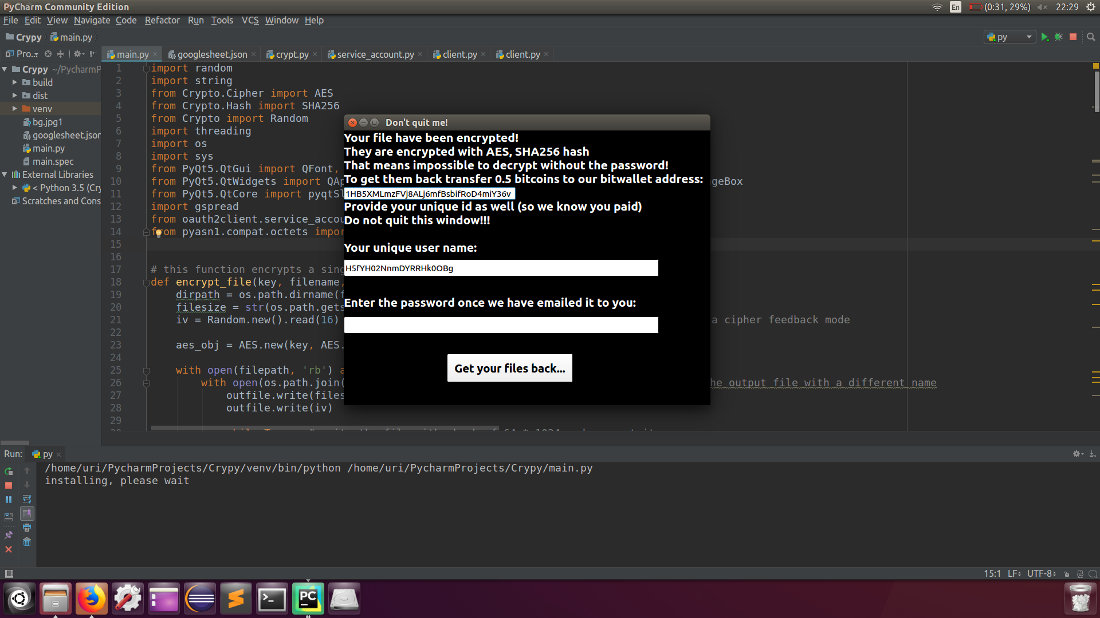
תמונות של הנוזקה

Slide 9
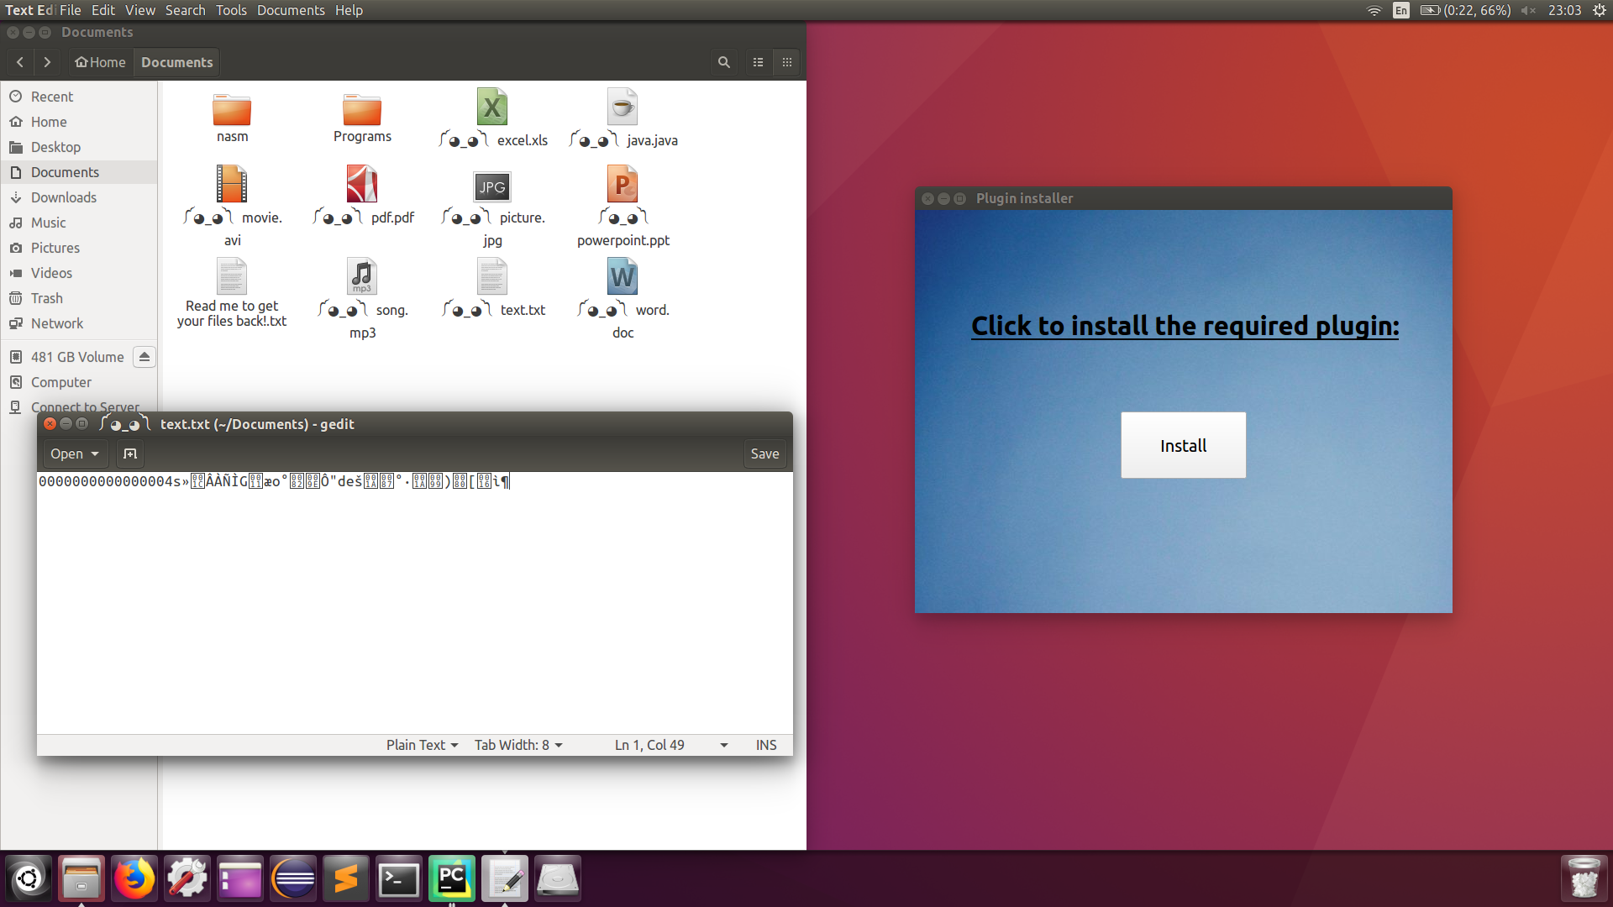
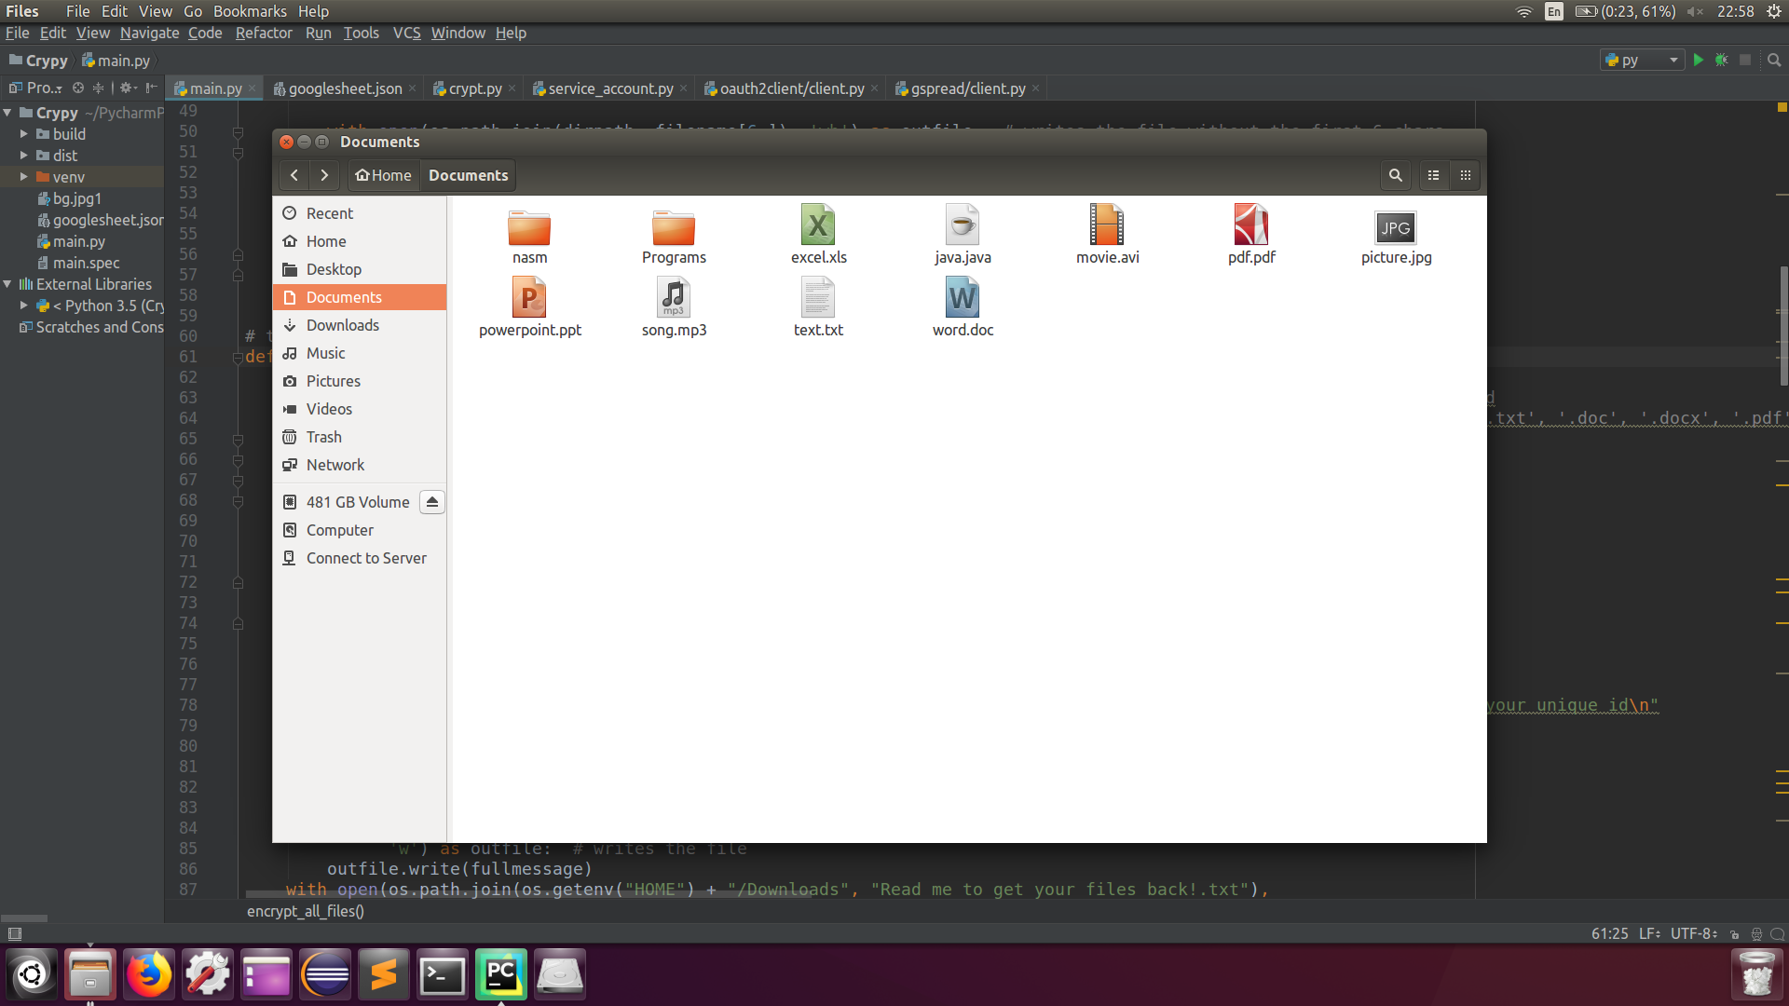
הקבצים לפני הפעלת הנוזקה
הקבצים לאחר הפעלת הנוזקה ודוגמא לקובץ מוצפן

Slide 10
אופן תשלום הכופר
לכל משתמש שם אקראי ייחודי משלו, כך גם הסיסמא בעלת 32 התווים (ASCII)
שם המשתמש והסיסמא באמצעותה הוצפנו הקבצים נשלחים בעת ריצת הנוזקה למאגר המידע של התוקף, מסוג google sheets.
כאשר הוא מקבל את התשלום מצורף אליו גם שם המשתמש, בכך יודע התוקף איזו סיסמא לשלוח לו על מנת לשחרר את קבציו.
הקורבן מקליד את הסיסמא שקיבל לתוך תיבת הטקסט ובאמצעותה מפענח את הקבצים ומחזיר אותם לקדמותם.

Slide 11
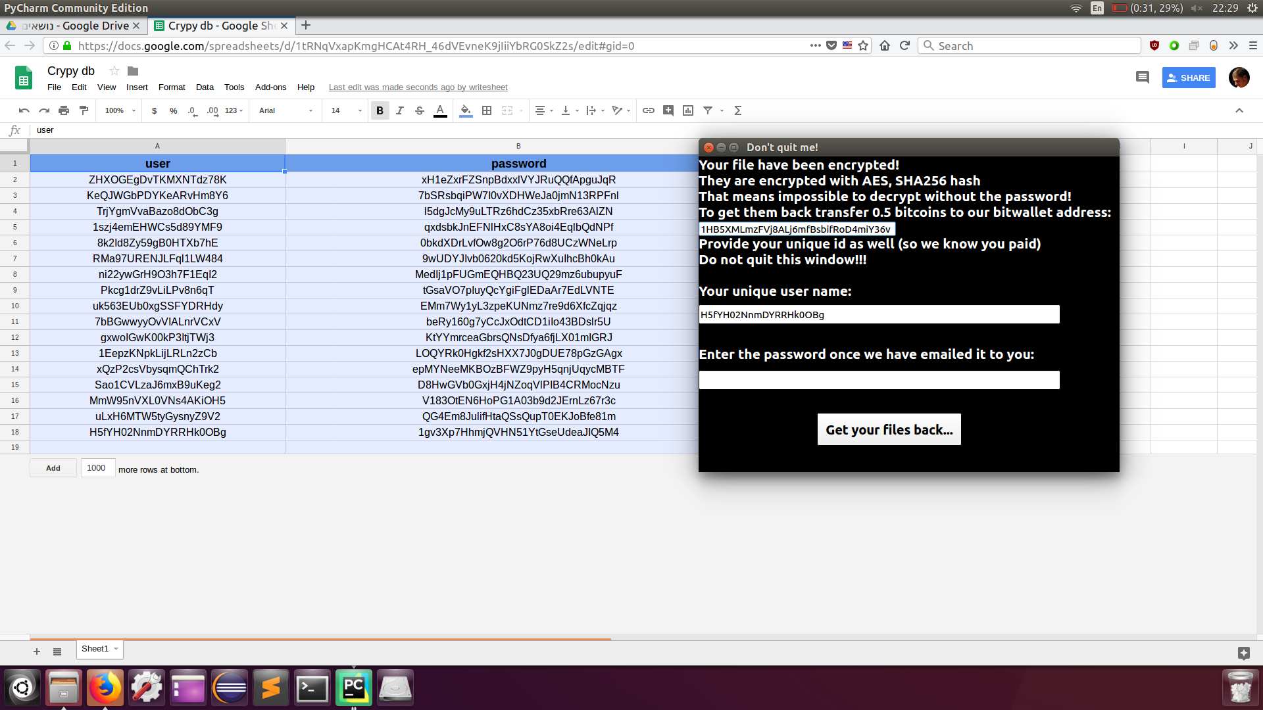
תמונות של בסיס הנתונים ושל הקלדת סיסמא
מימין, ניתן לראות את המסך של הקלדת הסיסמא לשחרור הקבצים.
משמאל, בסיס הנתונים.
ניתן לראות כי שם המשתמש החדש נכנס לסוף הרשימה.

Slide 12
פרטים טכניים
Written in Python 3.5, on Ubuntu 18 using Pycharm IDE.
Libraries used: Pycrypto, PyQt5, Gspread, PyInstaller and other standard imports
Operation: Main thread runs a GUI with “innocent” installation process, meanwhile a thread - t1 runs as daemon. It first iterates root folder recursively for all files and folders, then it encrypts files with certain extension using the Encrypt_file() function. It creates text ransom files in certain locations as backup in case the user will not notice the ransom message form. Afterwards t1 also writes the unique user name and password to a google sheet on the hacker’s cloud account - it is used for recognizing the corresponding user for the password delivery and payment verification.
Once t1 is done, it signals the main thread to continue to the ransom form only then the user understands he is in trouble and cannot access his files (the file name is changing as well for visibility). The user name is displayed with payment information and textbox for the password.
Finally after the user has payed, he will receive the password for decryption by email and get his files back via the decrypt_file() function.
Payments are in Bitcoin and made to a bitwallet – means it cannot be traced

Slide 13
חוזקות וחולשות
חוזקות:
אתר להורדה מותאם אישית לקורבן – על מנת לשכנע אותו להוריד את הנוזקה
תקן הצפנה מתקדם (AES) ב256 ביט – כיום לא קיימת דרך יעילה לפענוח ללא הסיסמא
מערכת אוטומטית לניהול המשתמשים והסיסמאות בענן
הצפנה מהירה של כל הקבצים בעלי הסיומות ההכי נפוצות ובעלות ערך למשתמש
במידה והמשתמש יוצא מהתוכנה, בכניסה הבאה התוכנית תזכור את ההצפנה ותתן לו אפשרות להקליד את אותה הסיסמא
לא מזוהה כוירוס על ידי תוכנות רבות! נבדק ב TotalVirus
חולשות:
עובד רק על לינוקס
קובץ הנוזקה שוקל MB40
לא מצפין קבצים נעולים...

Slide 14
בעיות
הניסיון שלי בפייטון היה מועט מאוד לפני כתיבת הפרויקט. למדתי ממנו רבות והשתפרתי לאין שיעור!
תקשורת עם בסיס הנתונים תחילה הייתה בעייתית, גוגל חסמו את הapi הראשון שהשתמשתי בו, לבסוף נאלצתי לבחור בgoolge docs api
העבודה על הנוזקה הייתה במכונה וירטואלית (כדי למנוע נזק אפשרי) לכן התכנות והממשק היו איטיים יותר
הצפנת קבצים הינו נושא מסובך מאוד, נדרש המון ניסוי וטעייה עד שהצלחתי להצפין ולפענח את הקבצים בהצלחה
הכנת הstand-alone הייתה מאוד קשה בשל כל הספריות הנוספות והקבצים שהייתי צריך לצרף לפרויקט

Slide 15
לינקים
עמוד הסקר:
https://docs.google.com/forms/d/130GNwgEPYJ0GOhlORcitqvJY6ahf7E6ZF2u8ZEKor6U/edit
אתרים להורדת הוירוס:
https://loyauri.wixsite.com/worldcuponline
https://loyauri.wixsite.com/haachhagadol
https://loyauri.wixsite.com/zaravr
https://loyauri.wixsite.com/hanachot

Slide 16
מקורות
https://www.twilio.com/blog/2017/02/an-easy-way-to-read-and-write-to-a-google-spreadsheet-in-python.html
https://pythonspot.com/gui/
http://www.novixys.com/blog/using-aes-encryption-decryption-python-pycrypto/
https://www.dlitz.net/software/pycrypto/doc/
https://null-byte.wonderhowto.com/how-to/create-encryption-program-with-python-0164249/
https://eli.thegreenplace.net/2010/06/25/aes-encryption-of-files-in-python-with-pycrypto/
https://www.wix.com
https://stackoverflow.com/

